Slide 1



Slide 2
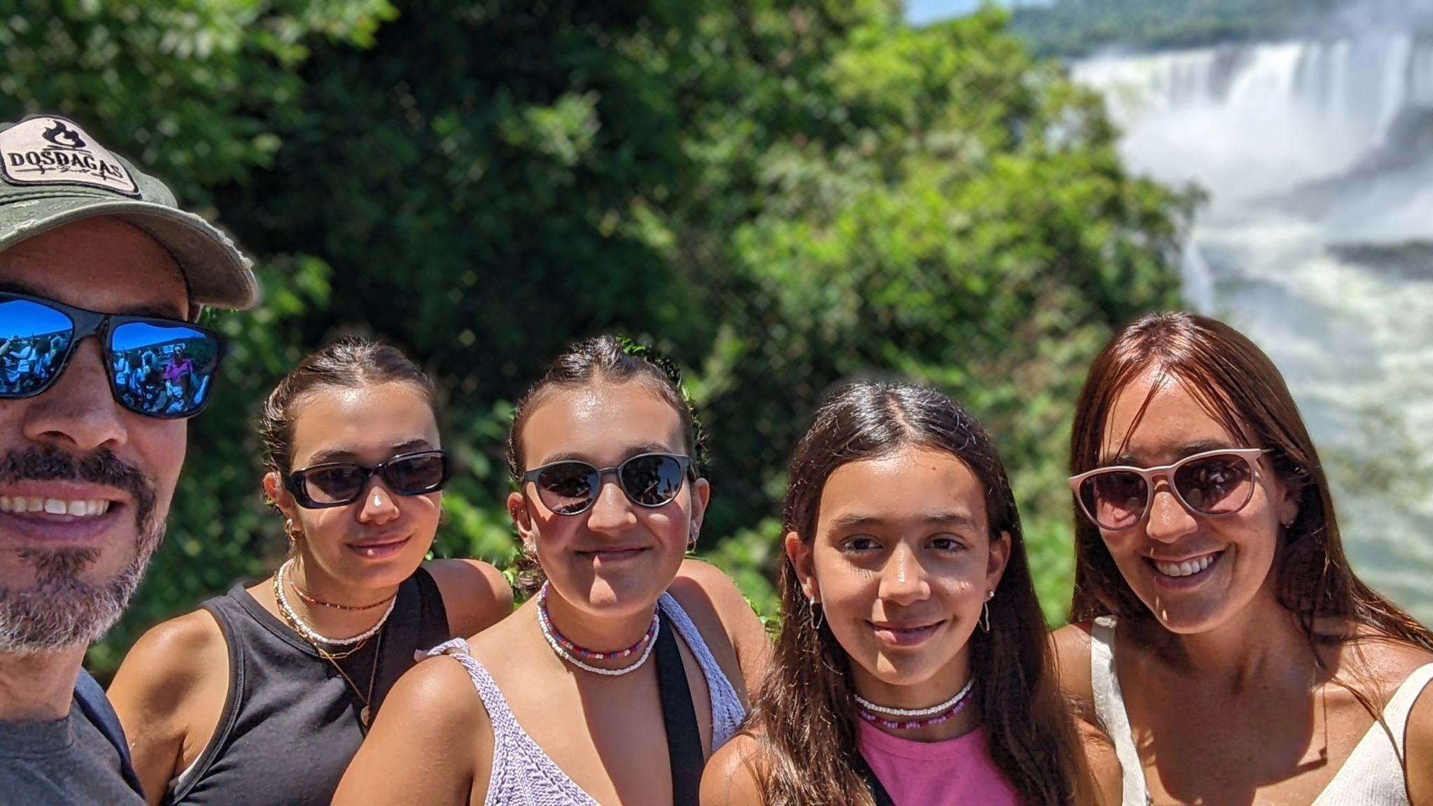

Slide 3
Línea de Tiempo - Hitos Claves en la historia de la empresa
2013 primeras obras de PRE- Como Negocio secundario para ambos socios. Hacíamos PRE, luego Ñuke y bastante después Termos solares
dic 20 - Contratos grandes con Saltapor. 3 Edificios grandes de PRE. 100% cobrado entre canje y cash.
oct -dic 22 Ventas Grandes de ttqs solares de pl pl para empresas contratistas de IPV 70 M
Julio 19 - Mi socio decide dejar NE porque la empresa estaba creciendo mucho y él tenía otros dos trabajos
oct -dic 22 Ventas Grandes de ttqs solares de pl pl para empresas contratistas de IPV 70 M
Dic 19 - Nos mudamos a la cantera. Eramos 3.
julio 22 - Empiezo Vistage
feb 23- empezamos implementación de xubio
sept-oct 23- primera obra grande en la puna de sist de calefa electr
Nov 18 - Primeros cierres de ventas de obras grandes de edificios
Ago-Dic 19 . Curso de Gestor energético del CFI
junio 20 - Terra (empresa Desarrolladora) empieza a desaparecer y NE tiene que pagar sus costos fijos
dic 22 - Se va Rafa. El ing que se ocupaba de todos los presupuestos e instalaciones. Entra Arq. Gabriel a hacerse cargo de las instalaciones
mar 23 - Me doy cuenta de que la operación de los ttqs había salido muy mal económ.
oct 22 - Hago la presentación de NE en Vistage. Resuelvo Tomar otro comercial
feb 23 - Entra el colo como “comercial”. Termina haciendo laburo de PM
sep 23 - Encontramos Misión, visión y prop.

Slide 4
1 PROPÓSITO
2 MISIÓN
3 META A 10 AÑOS
Inspirar y acompañar la transición energética del mundo
Desde nuestro nuestro know - how, pensamos, analizamos y diseñamos proyectos a medida de cada cliente, explorando todas las alternativas, para luego implementar la mejor solución posible, eficiente y sustentable.
Haber disminuido la huella de carbono en 300 Ton CO2 por año, con nuestras soluciones, directa o indirectamente.
4 VALORES MEDULARES
Eficiencia: Hacemos mucho con poco
Responsabilidad: nos hacemos cargo de lo que nos toca
Entusiasmo: nos gusta lo que hacemos
Creatividad: pensamos siempre diferentes maneras de hacer las cosas
Profesionalismo: cumplimos con lo prometido
5 FORTALEZAS
7 OPORTUNIDADES
9 METAS PARA EL AÑO
Grupo humano
Mercado incipiente de EERR
ratificación de compromisos acuerdo de parís en COP28
Ser empresa B
Buen soporte técnico de proveedores
Importaciones liberadas
Pagar los créditos más pesados
Know how, formación
20 años en la Construcción
Minería de Litio
Posicionarnos como consultora en transición energética
terminar trámites de edificios
Turismo sustentable
Probable quita de subsidios a tarifas
6 DEBILIDADES
8 AMENAZAS
10 ROCAS A ACOMODAR EN EL TRIMESTRE
Info de gestión muy reciente
Inestabilidad macro.
estanflación
empezar a medir la reducción de HC de todos los proy/obras
Deudas preexistentes
Medir y mejorar objetivos internos para sist B
finanzas complicadas
poco patrimonio
productos en dolares (dolar caro)
generar 3 proyectos nuevos

Slide 5
8 ASOCIACIONES CLAVES
7 ACTIVIDADES CLAVES
2 PROPUESTA DE VALOR CLIENTES
4 RELACIONES CON CLIENTES
1 SEGMENTOS DE CLIENTES
VOLT (Benja Cornejo)
Elaboracion de Proyectos de EE y EERR
Llevamos a cabo la mejor solución de transición energética para las empresas, acompañandolas, desde el planteo de la necesidad de origen, el diseño del proyecto energético sustentable y luego su provisión e instalación. Los asesoramos en el uso de los equipos y en su gestión energética a traves de asesorías y servicios PV
Servicios Posventa
Desarrolladoras inmobiliarias
WEGA
Consultoría energética y medición de HC a empresas
Eventos/Ferias/capacitaciones
Residencial ABC1
UCASal
Instalaciones y obras de EE
Blog/Newsletters/Tutorialesl
Proveedoras/contratistas de mineras
Proyecto Norte
6 RECURSOS CLAVES
3 CANALES
Equipos humano de trabajo
Linked IN
IG
Hoteles/Bodegas
Saltapor
Fza Venta
Cámaras
depósito
Comercial (EESS)
dateros (comisionistas)
Boca a Boca
9 COSTOS PRINCIPALES
5 FUENTES DE INGRESOS
43% promedio rentabilidad
PE Venta e inst. 36k U$
cobro de honorarios por proyectos y consultorías 1%
Venta de equipos 79%
Costos Fijos mensuales 8.5k U$
comisiones y premios 2.5 %
99% rentab. consultorias y proyectos
costos intereses mensual 4k U$
Servicios posventa y mantenimiento 5%
Instalaciones 15%
capacitaciones 0%

Slide 6
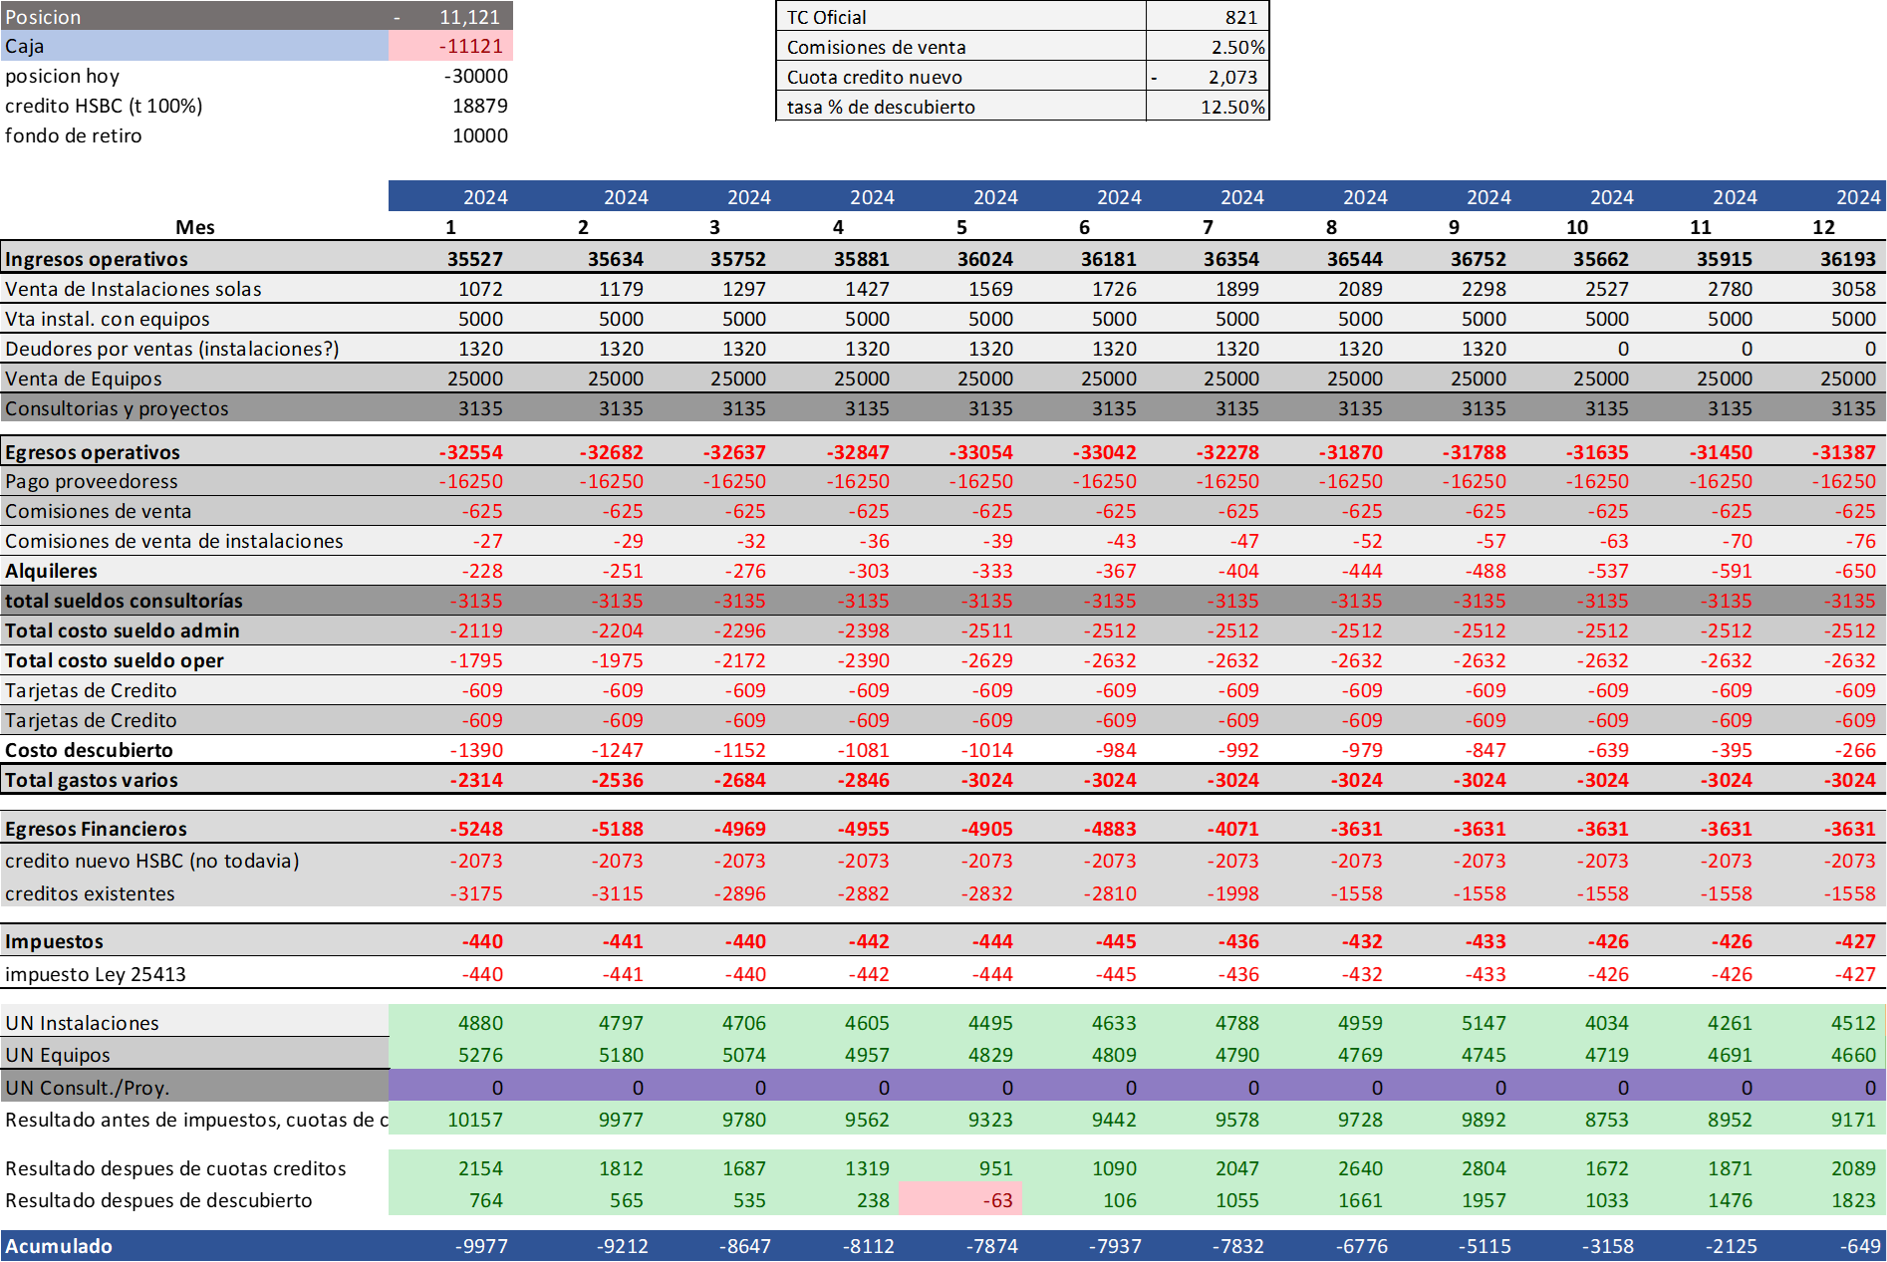
Cash Flow Proyectado 2024

Slide 7
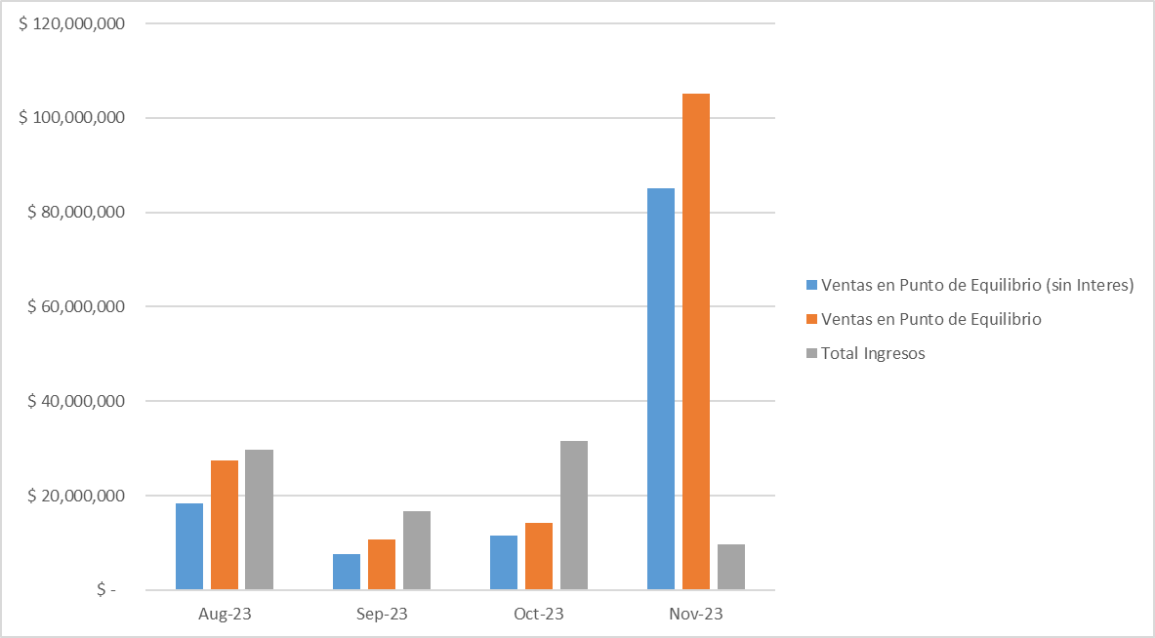

Slide 8
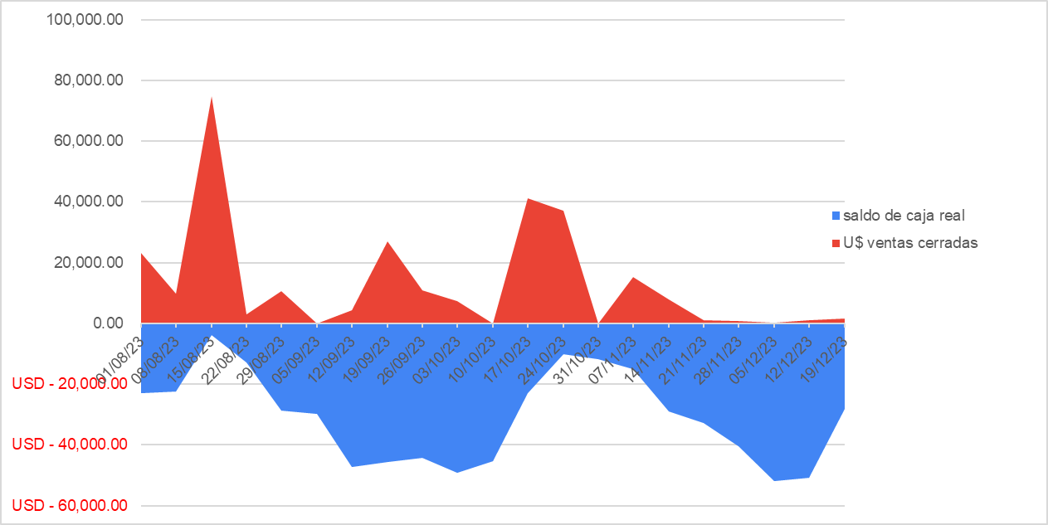

Slide 9
1 ROL VISIONARIO
6 ÁREAS QUE REPORTAN AL CEO
6.1 ADMINISTRACIÓN
6.2 OPERACIONES
6.3 VENTAS
AI
Logística
Project Manager 1
Administración y finanzas
2 ROL INTEGRADOR
AI
Técnica
Project Manager 2
3 PROPIETARIOS
7 TU EQUIPO
8 TU FOCO
7.2 COMPORTAMIENTOS
7.4 PUESTO
Generar Oportunidades
AI (99%)
7.3 (+) (+/-) (-)
Responsabilidad
Autonomía
Sinergia con el equipo
Con Iniciativas
Actitud alegre y predispuesta
CAPACIDADES
DESEA
7.5 COMPRENDE
Relaciones valiosas c/clientes
AJI (1%)
7.1 PERSONA
1.Colo (35/10 meses en NE)
+
+
+
+
+
+
+
+
construir prestigio
4 DIRECTORIO DE GESTIÓN
2. Ani (43/3 años c NE)
+
+/-
+
+
+
+/-
+
+/-
3. Marcia (35/6 años c NE)
+
+
+
+
+
+
++
+/-
4. Gabriel (33/ 1 año c NE)
+
+
+
+
+
+
+
+
AI
5. Felipe (28/ 2 meses c NE)
+
+
+
+
+
+
+
+
7.5.1 PUESTO
1. Gte oper .PM1
1. PM 2
3. jefe de Admin
4. Jefe. Tecnico
5. auxiliar
7.5.2 RENDICIÓN DE CUENTAS
info gestion/ finan.
Generar Leads
Gestión bancos/caja
cumplir obj de calidad en instal.
gestión del depos.
comprar/proveed.
Tratar con el cliente
Pagar proveedores
Stock
5 CEO
gerenciar a jefe tec
gerenciar c/proy. ganado
Cobrar a clientes
gest. contratistas
aux. admin admin
AI
gerenciar jf admin
Lograr objetivos de venta
Sueldos (con CPN)
gest. operarios
aux de mkt
Presupuest
gestión XUBIO
tratar c/clientes

Slide 10
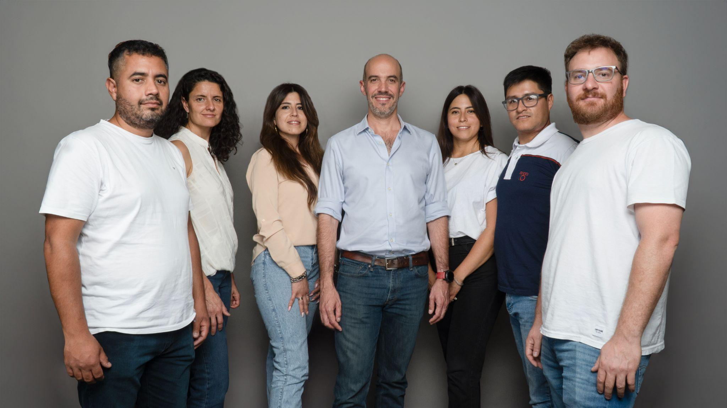

Ani
Marcia
Aldi
Gaby
Maxi
Colo

Slide 11
1 DATOS GENERALES
2 PROCESOS CLAVE
3 PULSO DEL NEGOCIO
Tenemos un depósito en Siria y o'higgins alquilado
Entregas/Obras/ Instalaciones
Logramos implementar bien Xubio como sist. de gestión en Agosto desde enero 23
ventas 275k U$ agosto - dic 23
Saldo de caja -30k U$
Tenemos implementado no Crm desde mayo 23
Leads negociación 625 K U$
Stock propio 25k U$
Entregas/fin de obras
Competidores: Ergy, SunGreen
Para la gestión de las inst/obras/entregas nos manejamos con trello (un tablero Kanban)
operaciones cerradas 53
Deuda de stock 68k U$
Ventas
Stock total 113k U$
El Colo está haciendo de ger operativo en estos últimos 40 días
ticket promedio 5.200 U$
Compras
Proyectos y consult ganados 10 desde sept 23
obras/ventas/inst/PV entregadas 132
tenemos implementadas las reuniones semanales EOS con la planilla de datos
Yo casi ya no me ocupo de lo operativo desde hace 3 o 4 meses
Deuda en créditos 35k U$
en AR$ tasa fija
4 IDEAS/PROYECTOS/INVERSIONES
5 TUS HABILIDADES ÚNICAS
6 PRINCIPALES DESAFÍOS PROFESIONALES
Comunicar/enseñar
hacer cursos de certificación EDGE
Alquiler de Paneles Solares FV
Bio.Block
Modulos habitacionales
autónomos.
Auspiciar diplomatura de EERR en UCASal
ver si puedo hacer master ITBA Gestión eficiente de la energía.
Adaptarme/Cambiar
tokenización de energía solar
Aprender desde la curiosidad
7 OBJETIVOS PERSONALES
Servicio de Mantas eléctricas para la puna. “Heat Mat”
Construir y liderar equipos
Terminar mi obra del estudio
Ubicar bien a mi hija Valen en Bs As que empieza a estudiar.
aprender música
hacer un buen viaje con Sofi

